Slide 1
KOMUNIKASI LINGKUNGAN Pertemuan 14: Riset Komunikasi Lingkungan
Fasya Syifa Mutma
2021

Slide 2
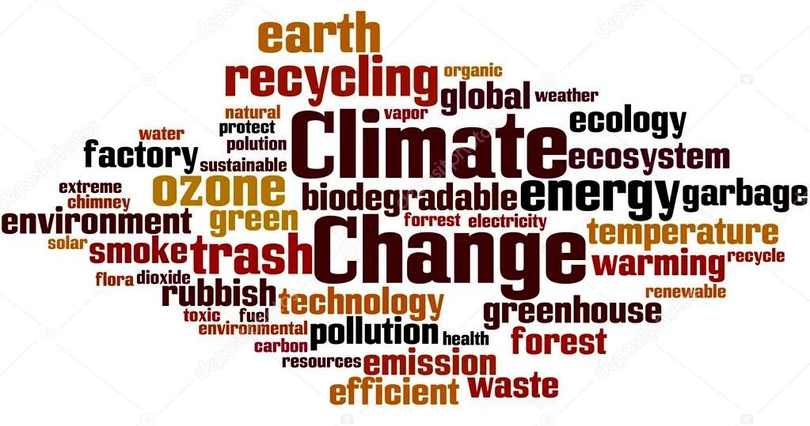
Riset dalam Area Komunikasi Lingkungan
Isu lingkungan kini telah menjadi bidang penelitian yang penting untuk ditinjau lebih lanjut, terutama pada isu-isu yang berkaitan dengan aspek keberlanjutan yang diantaranya membahas masalah lingkungan itu sendiri, masalah ekonomi dan masalah sosial
Riset dalam area komunikasi lingkungan bisa berkaitan juga dengan kajian-kajian lainnya seperti green marketing, green PR, greenwashing, kampanye komunikasi lingkungan, CSR, sustainability, dll

Slide 3
Komunikasi Lingkungan Sebagai Upaya Pencegahan Kerusakan Lingkungan Kawasan Wisata (Studi Deskriptif pada Pemerintah Kabupaten Pesisis Selatan di Kawasan Wisata Mandeh) - Aulia M .Tan, Sarmiati, Elfitra, 2019
Permasalahan: Permasalahan lingkungan yang terjadi saat ini semakin merusak alam di Kawasan Wisata Mandeh dengan pembakaran hutan, penimbunan mangrove dan pencemaran air laut. Diperlukan upaya meningkatkan kepedulian masyarakat
Metode: Kualitatif studi kasus deskriptif (mewawancarai Dinas Lingkungan Hidup (DLH) Kabupaten Pesisir Selatan)
Hasil penelitian: DLH menggunakan perencanaan komunikasi dalam kegiatan yang dilakukan sesuai dengan 8 langkah komunikasi lingkungan, DLH melakukan sosialisasi, pelatihan, pembinaan, dan FGD, DLH menggunakan media-media komunikasi (radio, tv, baliho media online)
Sumber: https://journal.trunojoyo.ac.id/komunikasi/article/download/5300/3984

Slide 4
Komunikasi Lingkungan Pengelolaan Sampah pada Bank Sampah di Tangerang Selatan -Mirza Shahreza, Sarwititi Sarwoprasodjo, Hadi Susilo, Dwi Retno Hapsari, 2020
Permasalahan: Permasalahan serius terkait dengan tempat pembuangan sampah akhir (TPA) di Tangerang Selatan
Metode: Kualitatif deskriptif
Hasil penelitian: menggambarkan bahwa proses komunikasi lingkungan pada pengelolaan sampah di komunitas bank sampah antara pemangku kepentingan pendukungnya mempertemukan tiga kepentingan yaitu, pemerintah (Dinas Lingkungan Hidup), pengepul, dan komunitas bank sampah. Ketiga pemangku kepentingan tersebut akhirnya membentuk model komunikasi konvergen saling pengertian dan saling ketergantungan yang memosisikan bank sampah sebagai isu publik dalam pengelolaan sampah
Sumber: https://bppkibandung.id/index.php/jpk/article/view/721

Slide 5
Strategi Komunikasi Lingkungan dalam membangun Kepedulian Masyarakat terhadap Lingkungan -Uud Wahyudin, 2017
Permasalahan: Permasalahan lingkungan hidup di Indonesia seperti bencana alam, kerusakan dan pencemaran lingkungan karena ulah manusia
Hasil Penelitian: Pola penanganan pemerintah daerah yang masih seperti sekarang dan kesadaran masyarakat yang masih rendah, diperkirakan tidak akan ada kemajuan dalam membangun kesadaran masyarakat dan industri terhadap kelestarian lingkungan hidup. Diperlukan political will pemerintah daerah dalam mengomunikasikan kelestarian lingkungan hidup melalui strategi komunikasi lingkungan hidup yang dapat membangun kesadaran dan kepedulian masyarakat/ industri terhadap lingkungan hidup. Terakhir, upaya membangun dan melestarikan lingkungan hidup harus dilakukan secara integratif antara pemerintah, NGO, media massa, perusahaan/industri dan masyarakat. Melestarikan dan menjaga lingkungan hidup bukan hanya tugas pemerintah (daerah) saja, melainkan tugas dan tanggung jawab segenap lapisan masyarakat.
Sumber: https://ojs.unikom.ac.id/index.php/common/article/view/576

Slide 6
Komunikasi Lingkungan dalam Menjaga Kearifan Lokal Mencokou Ikan Lubuk Larangan di Desa Tanjung Belit Kecamatan Kampar Kiri Hulu Kabupaten Kampar -Silmi Kaffah, 2021
Permasalahan: Kearifan lokal dari suatu daerah harus dilestarikan, untuk itu dibutuhkan upaya melestarikan kearifan lokal agar tidak tergerus perkembangan zaman
Metode: Kualitatif dengan pendekatan etnoekologi komunikasi (mewawancarai bbrp orang terkait)
Hasil Penelitian: Menunjukkan bahwa mencokou ikan lubuk larangan pada masyarakat desa Tanjung Belit merupakan suatu kearifan lokal budaya setempat yang sudah menjadi tradisi tahunan dan icon bagi masyarakat desa Tanjung Belit. Komunikasi lingkungan yang dilakukan masyarakat desa Tanjung Belit dalam menjaga kearifan lokal yaitu Komunikasi Melalui Pemerintah desa dan Ninik Mamak, Komunikasi Melalui Tradisi dan Komunikasi Melalui Hukum adat. Makna tradisi mencokou ikan lubuk larangan adalah untuk menjaga kelestarian sungai hutan dan makna ekonomi dan sosial serta menjalin silaturahmi dengan masyarakat luar.
Sumber : https://jom.unri.ac.id/index.php/JOMFSIP/article/download/30146/29044

Slide 7
Strategi Kampanye Komunikasi Lingkungan #nostrawmovement dalam Rangka Mengurangi Sampah Plastik -Sherly Mellynda & Nurrahmawati , 2020
Permasalahan: Jumlah sampah plastik yang makin meningkat, kurangnya kesadaran masyarakat untuk menjaga lingkungan. Kentucky Fried Chicken (KFC) dan Divers Clean Action bekerja sama melakukan aksi sosial berupa kampanye komunikasi lingkungan bernama #nostrawmovement
Metode: Kualitatif, studi kasus
Hasil Penelitian:
Gambaran informasi tentang perencanaan kampanye, pelaksanaan kampanye, hambatan kampanye dan media yang digunakan untuk kampanye. Dalam perencanaan dilakukan Rapat Kerja dan Rapat Pra Acara membahas tentang perencanaan secara matang
Dalam pelaksanaan kampanye komunikasi lingkungan #nostrawmovement KFC Indonesia ini melaksanakan beberapa rangkaian kegiatan kampanye yang dimulai sejak tahun 2017 diantaranya Aksi Membersihkan Pesisir Pulau Pramuka, KFC Untuk Laut Indonesia Ajak Masyarakat Peduli Lingkungan, KFC Indonesia Bersama Puluhan Anak Muda Rayakan HUT RI Dengan Aksi Peduli Pendidikan dan Lingkungan Indonesia di Lombok Utara, KFC Indonesia Hadirkan Sedotan Stainless Edisi Khusus dan Terbatas untuk Penuhi Gaya Hidup Ramah Lingkungan
Hambatan terjadi dalam pelaksanaan kampanye baik dari faktor internal maupun eksternal
Media yang digunakan yaitu media offline (poster, brosur, pamflet) dan online (website, media massa online, media sosial)
Sumber: http://karyailmiah.unisba.ac.id/index.php/humas/article/view/22797/pdf

Slide 8
Greenwashing Effect, Attitudes, and Beliefs in Green Consumption -Sergio B. Junior, Marta P. Martinez, Caroline M. Correa, Rosamaria, Dirceau Da Silva, 2019
Permasalahan: Terkadang sulit untuk membedakan apakah claim bahwa suatu produk dari sebuah company benar-benar ‘green’ and environmentally friendly atau hanya sebuah praktik greenwashing. Hal ini menimbulkan adanya diskusi. Untuk itu dilakukan riset kepada konsumen retail terkait persepsi pengaruh greenwashing, sikap dan kepercayaan dalam memutuskan pembelian
Metode: Riset Kuantitatif (Survey kepada 880 konsumen di Sao Paulo City - Brazil yang berbelanja di supermarket setiap minggu atau dua kali seminggu)
Hasil Penelitian: Dapat disimpulkan bahwa ketika praktik greenwashing teridentifikasi dalam suatu produk, maka produk tersebut kehilangan aspek loyalitas, kepuasan dan manfaat, dan bisa menimbulkan kebingungan. Sedangkan sikap dan keyakinan konsumen menunjukkan bahwa mereka dipandu oleh aspek loyalitas yang dirasakan, kepuasan dan manfaat dan aspek risiko yang dirasakan seringkali diabaikan
Sumber: https://www.emerald.com/insight/content/doi/10.1108/RAUSP-08-2018-0070/full/html

Slide 9
Sustainable Life Style Masyarakat Perkotaan (Studi tentang Gaya Hidup Berkelanjutan Masyarakat Perkotaan di Riau) -Nurhayati, Sukma Erni, Suriani, 2016
Permasalahan: Kerusakan lingkungan yang terjadi secara global tidak bisa dilepaskan dari perilaku dan gaya hidup (life style) individu dan kelompok masyarakatnya. Gaya hidup dan perilaku sosial individu dibangun berdasarkan pengetahuan dan sikap sosial yang selama ini berada dalam lingkungannya. Riau sebagai salah satu kota besar, menjadi tempat hidup masyarakat, terdapat berbagai cara hidup yang diterapkan oleh masyarakat
Metode: Kualitatif (wawancara)
Hasil Penelitian: menunjukkan bahwa terdapat 3 bentuk gaya hidup berkelanjutan masyarakat perkotaan di Riau yaitu: gaya hidup berkelanjutan yang sudah ada secara turun-temurun, gaya hidup yang berubah seiring dengan anjuran pemerintah, dan gaya hidup yang merupakan hasil perubahan personal yang berupa dorongan diri sendiri akibat menyimak fenomena lingkungan yang terjadi. Gaya hidup yang demikian pada dasarnya merupakan sintesis dari pemahaman budaya dan keterpaan informasi
Sumber: http://media.neliti.com/media/publications/235065-sustainable-life-style-masyarakat-perkot-7edd531a.pdf

Slide 10
THANK YOU

